Slide 1
Beeldvorming in de klas
Is dat een goed idee?

Slide 2
Wie zijn wij?
Peter Duifhuis
Stijn Folkerts

Slide 3
Programma
Welke dilemma’s kunnen er spelen?
Hoe reageer je op leerlingen?
Waar kan je een visie op hebben?
Welke visie heeft uw sectie/school?
Hoe kan ik mijn visie integreren in mijn les?

Slide 4

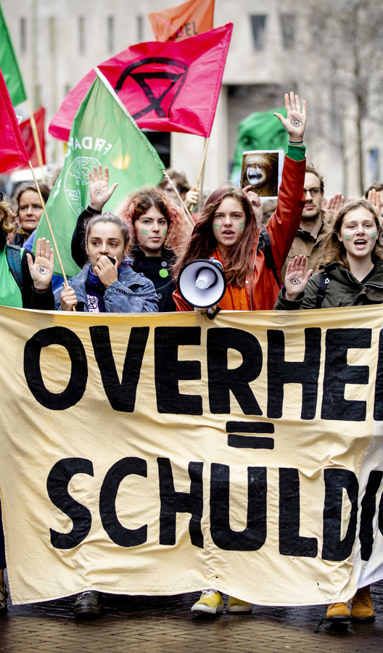
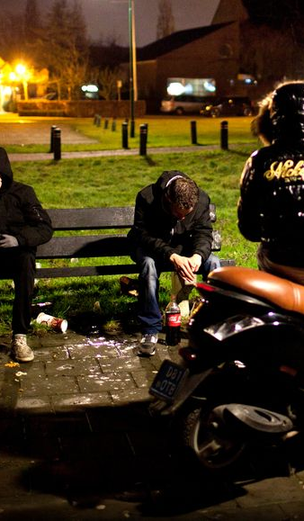

Slide 5
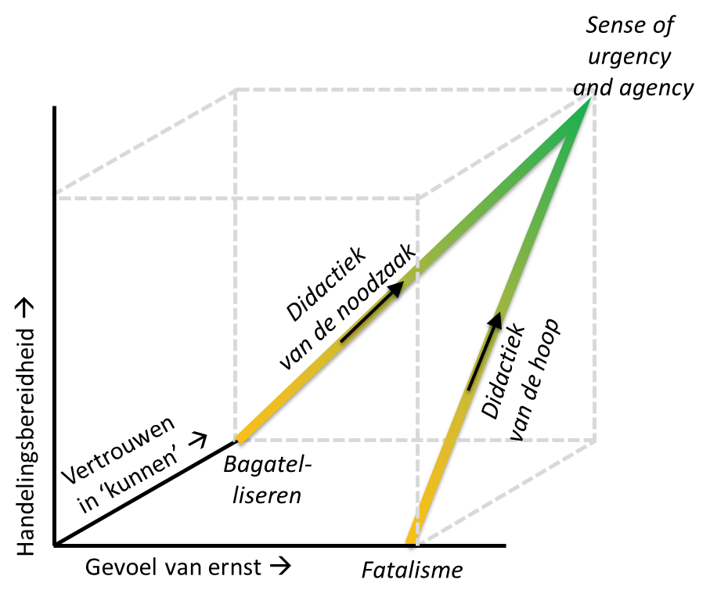
(Favier, ##)
Notes:
Eefje
Wat betekent dit voor jezelf?
Wat betekent dit voor jou als docent?
Waar zit je in de ideale situatie over vijf jaar?

Slide 7

Dilemma?
Overleg met uw schoudermaatje
5 min
Welke dilemma’s komt u tegen?
Denk bijvoorbeeld aan:
In hoeverre bekent u kleur? En verschilt dit per onderwerp?
In hoeverre is er ruimte in het programma om aandacht te besteden aan duurzame ontwikkeling?
Welke rol heeft de natuurkundedocent in het aankaarten van maatschappelijke vraagstukken?
Schrijf op een geeltje
Plak dit op het visieprofiel

Slide 8

Wavelengths
Wie kent het originele spel?
We doen het eerst even voor…
Maak teams
Trek een “dimensie kaart”
Lees wat de dimensies inhouden
Draai aan het bord
Iemand anders trekt een “onderwerp kaart”
Stel de vraag onder aan het kaartje
Geef antwoord op de manier van je dimensie
Snap je de vraag niet? Vraag om verheldering
De persoon die de vraag stelde, leest de begeleidende tekst voor

Slide 9
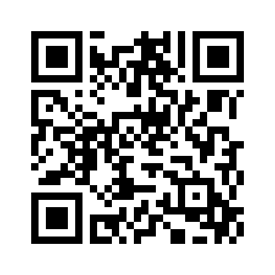
Visie
Straks komt uw score op het bord
Wilt u niet dat uw naam erbij staat, gebruik dan een alias
Scan de QR-code of gebruik de tinyurl
Gun anderen de tijd, neem even de tijd
https://tinyurl.com/visieWND

Slide 10
Visie tekenen
Teken uw visieprofiel
Input:
Informatie op het bord
Maar ga met name na wat u zelf vindt…
Input van het bord is niet leidend...
5
4
3
2
1

Slide 11
Visie tekenen
Teken uw visieprofiel
Voorbeeld:
Actiegericht: 4
Politiek neutraal: 2
Vakoverstijg.: 2
Bewustwording em.: 4
Fundawetensch.: 5
Kennisontw.: 3
Wetenschp. Techn.: 1
5
4
3
2
1

Slide 12
Visie tekenen
Teken uw visieprofiel
Voorbeeld:
Actiegericht: 4
Politiek neutraal: 2
Vakoverstijg.: 2
Bewustwording em.: 4
Fundawetensch.: 5
Kennisontw.: 3
Wetenschp. Techn.: 1
5
4
3
2
1

Slide 13
Visie tekenen
Teken uw visieprofiel
Voorbeeld:
Actiegericht: 4
Politiek neutraal: 2
Vakoverstijg.: 2
Bewustwording em.: 4
Fundawetensch.: 5
Kennisontw.: 3
Wetenschp. Techn.: 1
Teken lijnen
5
4
3
2
1

Slide 14
Visie tekenen
Loop door het lokaal
Bekijk de profielen van de andere deelnemers
Stel elkaar vragen:
“waarom actiegericht op 4”
”wat bedoel je precies met ‘3’ bij vakoverstijgend?”
Zoek 2 personen waarvan het profiel met de uwe verschilt
Maak (dus) groepjes van 3

Slide 15
Groepsvisie
Bekijk gezamenlijk één as
Bijvoorbeeld: actiegericht
Kom tot een gezamenlijke visie op dit aspect
Wat betekent dit voor jullie lessen?
Wat zou de ideale docent doen?
Waar sta jij?
Wat zijn belemmeringen?

Slide 16


Is er al lesmateriaal?
52 weken duurzaam
Lessnack ‘tipping point ahead’
‘Challenges’ per week voor leerlingen
Bijvoorbeeld: één week koud douchen
Videoclips en lesmateriaal om klimaatverandering beter te begrijpen
Ontstaan er meer zware bosbranden?
Zonnestralen die het klimaat bepalen?
Hoe koud zónder broeikasgassen

Slide 17
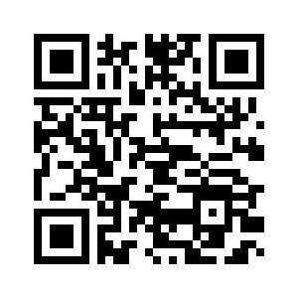
Afsluiting
Hebben jullie nog vragen?
Hebben jullie nog feedback?
https://tinyurl.com/WNDevaluatie
peter.duifhuis@hu.nl

